Slide 1
LINUX AĞ YÖNETİM ARAÇLARI
Gökhan AKIN
İstanbul Teknik Üniversitesi / Bilgi İşlem Daire Bşk.
Ağ Planlama ve Yönetimi Grup Lideri
http://web.itu.edu.tr/akingok

Slide 2
LINUX AĞ ARAÇLARI
AKTİF AĞ
CİHAZLARI
AĞ MONİTÖR
UYGULAMARI

Slide 3
TİPİK BİR AĞ TOPOLOJİSİ
IP Phone
Sunucusu
Ağ Gözlem ve Yönetim Sunucusu
Kablosuz Erişim Cihazı
VPN Sunucusu
Captive Portal
(Hot Spot)
Metro Ethernet
ATM..vs
INTERNET
2. Katman
Anahtarlar
Saldırı
Tespit Cihazı
ISS
Yönlendiricisi
Ana Yönlendirici
Güvenlik
Duvarı
3.Katman
Anahtar
Vekil Sunucusu
Kampüs Yönlendiricisi
Güvenlik Duvarı
L2 Anahtar

Slide 4
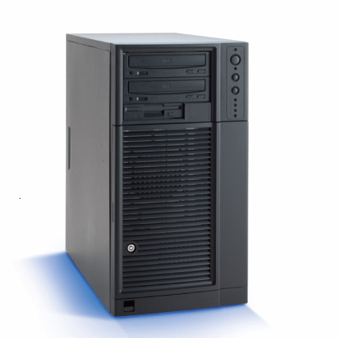
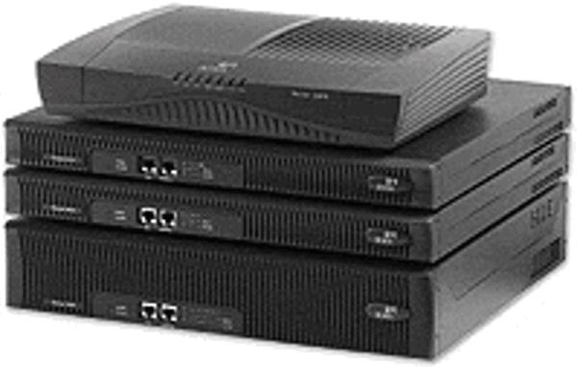

HANGİSİ AKTİF AĞ CİHAZIDIR?
A-
B-
C-

Slide 5
TİPİK BİR AĞ TOPOLOJİSİ
IP Phone
Sunucusu
Ağ Gözlem ve Yönetim Sunucusu
Kablosuz Erişim Cihazı
VPN Sunucusu
Captive Portal
(Hot Spot)
Metro Ethernet
ATM..vs
INTERNET
2. Katman
Anahtarlar
Saldırı
Tespit Cihazı
ISS
Yönlendiricisi
Ana Yönlendirici
Güvenlik
Duvarı
3.Katman
Anahtar
Vekil Sunucusu
L2 Anahtar
Kampüs Yönlendiricisi
Güvenlik Duvarı

Slide 6
LINUX AKTİF AĞ CİHAZLARI
Yönlendirici (Router) - RIP/OSPF/BGP
Güvenlik Duvarı (Firewall) / NAT Yönlendiricisi
VPN Sonlandırma Cihazı
Saldırı Tespit Cihazı
Vekil (Proxy) Sunucusu
Kablolu/ Kaplosuz Kimlik Denetimi: Captive Portal Sunucusu
(Tutsak Kapısı)
IP Telefon Sunucusu

Slide 7
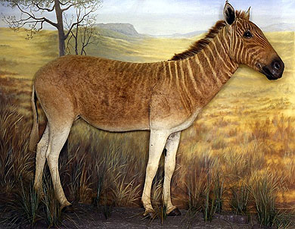
LINUX AKTİF AĞ CİHAZLARI -1
Bu hayvanın adı nedir?

Slide 8
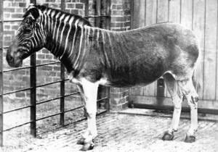
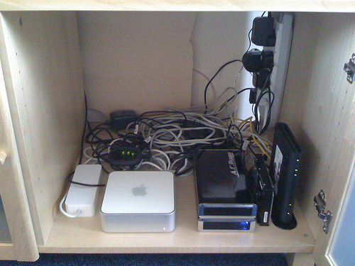
LINUX AKTİF AĞ CİHAZLARI -1 Yönlendirici
Quagga: Afrikada yaşamış olan Quagga’ların son resimleri
1870’lerde Londra Hayvanat bahçesinde çekilmiştir.
Quagga açık kaynak kodlu hizmet veren bir yönlendirme yazılımıdır. Bu uygulama OSPF,IS-IS, BGP ve RIP gibi temel routing protokollerini desteklemektedir.
Metro Ethernet
ATM..vs
INTERNET
ISS
Yönlendiricisi
Quagga
Yönlendirici

Slide 9

LINUX AKTİF AĞ CİHAZLARI – 2
Şerifin adını nedir?

Slide 10
LINUX AKTİF AĞ CİHAZLARI – 2
Güvenlik Duvarı / NAT Yönlendirici
IP Tables: İlk çıkış tarihi 1998 olan bir
güvenlik duvarı uygulamasıdır.
Kaynak ve Hedef:
IP Adresi, Port Numarası, Mac Adresi,
ICMP Paket Tipine Göre
TCP Durumlarına göre (ESTABLISHED...)
TCP Bayraklarına göre (ACK, FIN, RST, SYN..)
.....
Filitreleme ve loglama yapabilen bir yazılımdır.
Metro Ethernet
ATM..vs
ISS
Yönlendiricisi
Ana Yönlendirici
Güvenlik
Duvarı
Not: BSD Tabanlı işletim sistemleride ise IPFW uygulaması yaygın olarak kullanılmaktadır.

Slide 11
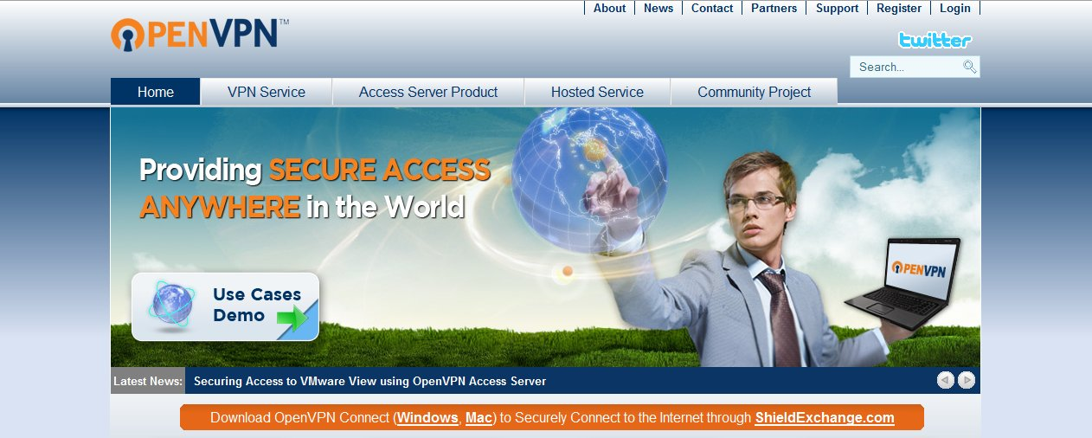
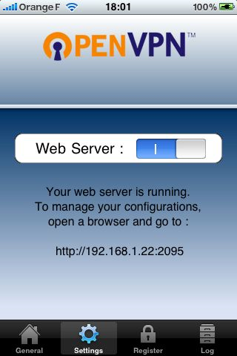
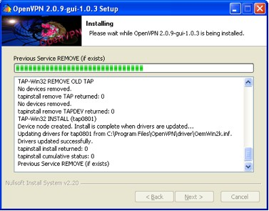
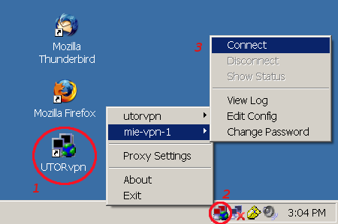
LINUX AKTİF AĞ CİHAZLARI – 3
VPN Sonlandırma Cihazı

Slide 12
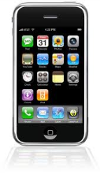
LINUX AKTİF AĞ CİHAZLARI – 3
VPN Sonlandırma Cihazı – Topoloji Konumu
VPN Sunucusu
MAC OS
İstemci
Metro Ethernet
ATM..vs
INTERNET
ULAKNET
Yönlendiricisi
Üniversite
Ana Yönlendiricisi
Merkez
Yerleşke Ağı
Güvenlik
Duvarı
Windows
İstemci
Linux
İstemci

Slide 13

LINUX AKTİF AĞ CİHAZLARI – 4
SALDIRI TESPİT
Snort® is an open source network intrusion prevention and detection system (IDS/IPS) developed by Sourcefire. Combining the benefits of signature, protocol, and anomaly-based inspection, Snort is the most widely deployed IDS/IPS technology worldwide. With millions of downloads and more than 300,000 registered users, Snort has become the de facto standard for IPS. (kaynak:http://www.snort.org/)
INTERNET
ISS Yönlendiricisi
Ana Yönlendirici
Saldırı
Tespit Cihazı
Güvenlik
Duvarı
Grafik Arayüzü: Apache + MySQL +
(ACID) Analysis Console for Intrusion Databases

Slide 14

LINUX AKTİF AĞ CİHAZLARI – 5

Slide 15

LINUX AKTİF AĞ CİHAZLARI – 5
Vekil (Proxy) Sunucusu
HTTP, FTP ve diğer yaygın kullanılan ağ protokolleri için vekil sunuculuk yapabilen bir yazılımdır. Squid aynı zamanda SSL haberleşmesi ve DNS haberleşmesinide saklayabilmektedir.
Ana Yönlendirici
Güvenlik
Duvarı
3.Katman
Anahtar
Vekil Sunucusu

Slide 16
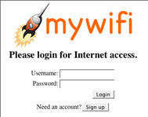
LINUX AKTİF AĞ CİHAZLARI – 6
Ağ Kimlik Denetimi:
Captive Portal Sunucusu (Tutsak Kapısı)
Kablosuz Erişim Cihazı
Captive Portal
Hot Spot
3.Katman
Anahtar

Slide 17
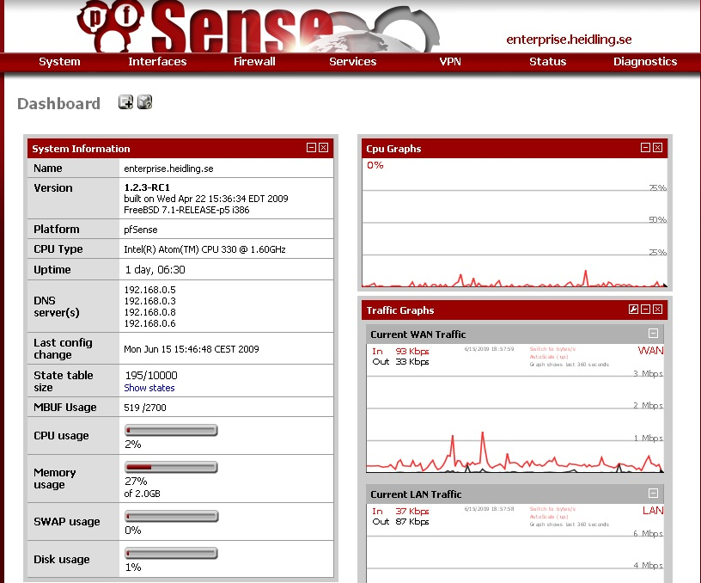
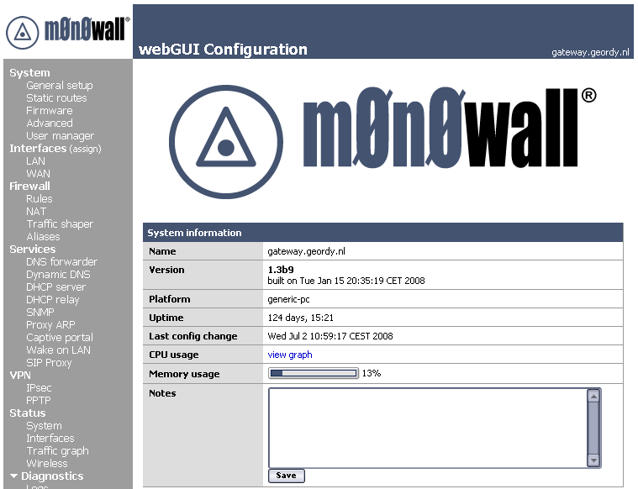
LINUX AKTİF AĞ CİHAZLARI – 5
Ağ Kimlik Denetimi:
Captive Portal Sunucusu (Tutsak Kapısı)

Slide 18

LINUX AKTİF AĞ CİHAZLARI – 6
Asterix

Slide 19

LINUX AKTİF AĞ CİHAZLARI – 6
IP Telefon Sunucusu
Asterisk: İsmini yıldız biçimine olan benzerliğinden alır. Asterisk ismi de geç Latince asteriscus yani "küçük yıldız"dan gelir. Yıldız imi veya yıldız işareti, tipografik bir sembol... (kaynak: wikipedia.org)

Slide 20
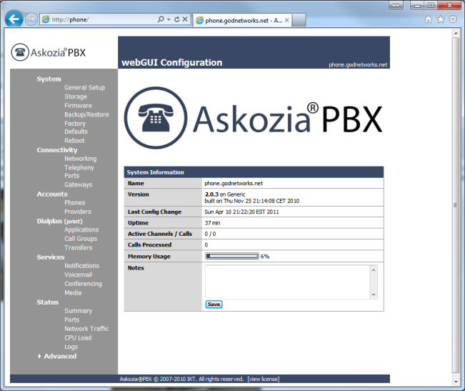
LINUX AKTİF AĞ CİHAZLARI – 6
IP Telefon Sunucusu
Asterisk bir kişisel santral uygulamasıdır(PBX-Private Branch Exchanges). SIP, MGCP ve H.323 arama kontrol protokollari ile IP Telefon sistemlerine sunuculuk yapabilmektedir.
Bunun dışında sesli mesaj, konferans arama, IVR(interactive voice respons) ve otomatik çağrı dağıtma (automatic call distribution) gibi işlemleride yapabilmektedir.
İlgili PC kartları alınması durumunda analog ve dijital telefon hatları ile IP telefonlar arasında ses geçitliğide yapabilmektedir.
IP Phone
Sunucusu
3.Katman
Anahtar

Slide 21
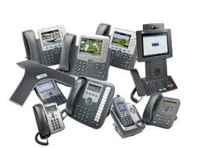
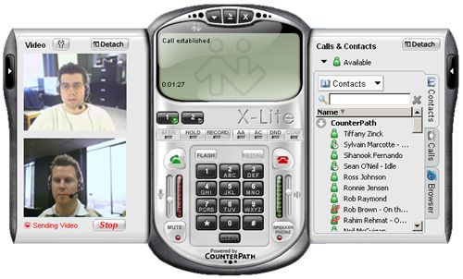
LINUX AKTİF AĞ CİHAZLARI – 6
IP Telefon Sunucusu
Peki IP telefon olarak ne kullanacağız ?

Slide 22
LINUX AKTİF AĞ ARAÇLARI
LINUX AĞ ARAÇLARI
AKTİF AĞ
CİHAZLARI
AĞ MONİTÖR
UYGULAMARI

Slide 23
AĞ MONİTÖR UYGULAMALARI
AĞI MONİTÖR ETMEK NEDEN GEREKLİDİR?
PROAKTİF ÇÖZÜMLER SAĞLAMAK İÇİN ☺

Slide 24
AĞ MONİTÖR UYGULAMALARI
SNMP
İle Monitor
PING veya
Erişim Testi
Netflow
İle Monitor

Slide 25
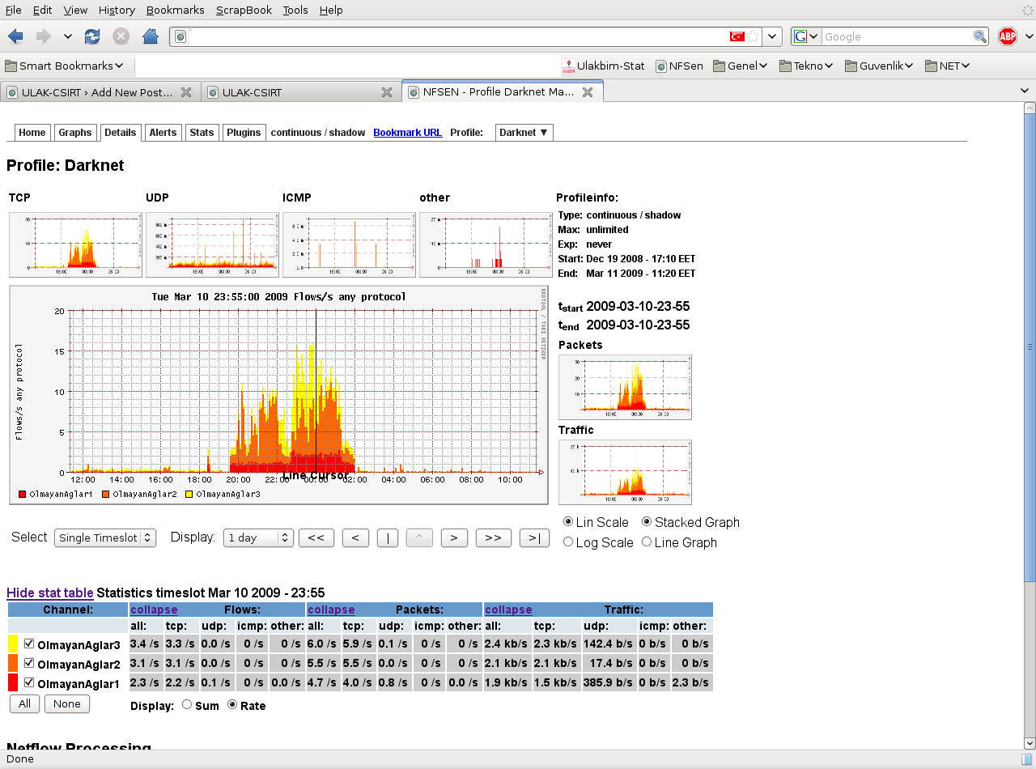
AĞ MONİTÖR UYGULAMALARI
NETFLOW
Nfdump - NfSen,
NetFlow Monitor,
...

Slide 26
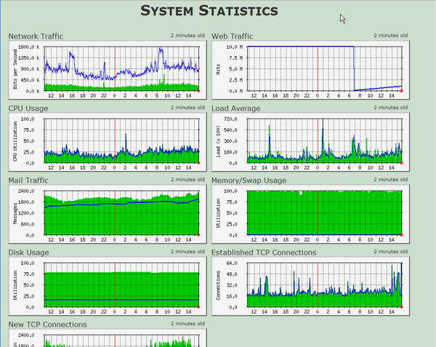

AĞ MONİTÖR UYGULAMALARI
SNMP

Slide 27
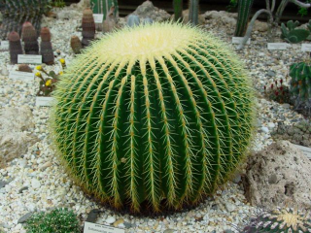
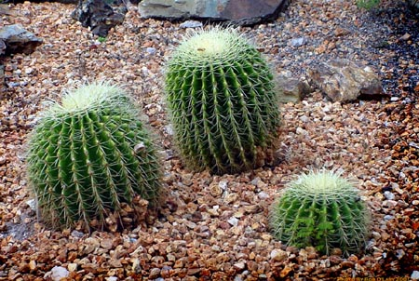
AĞ MONİTÖR UYGULAMALARI
CACTUS
CACTI

Slide 28
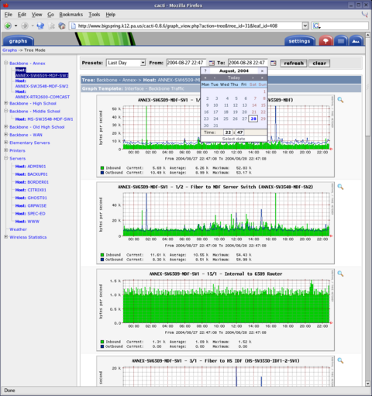
AĞ MONİTÖR UYGULAMALARI
- CACTI -

Slide 29
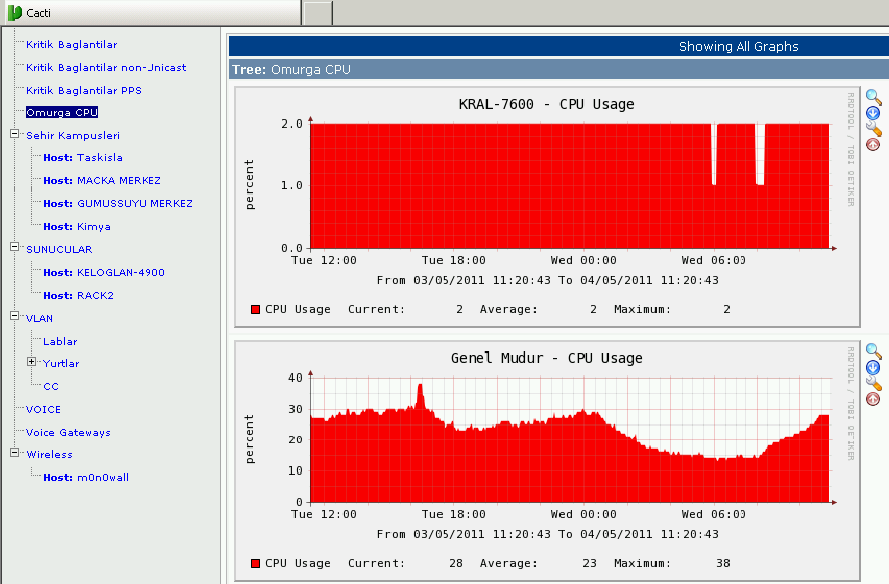
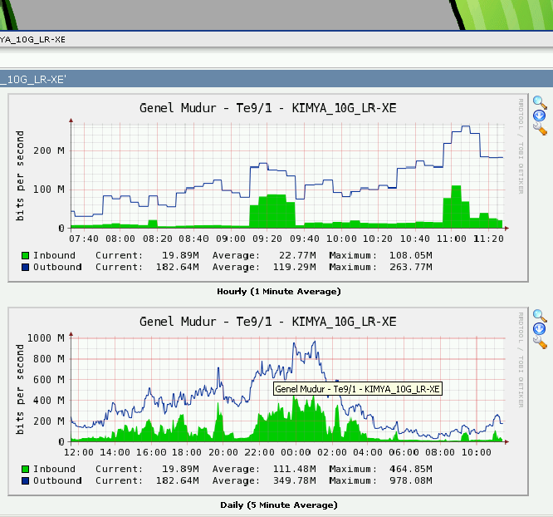
AĞ MONİTÖR UYGULAMALARI
- CACTI -

Slide 30
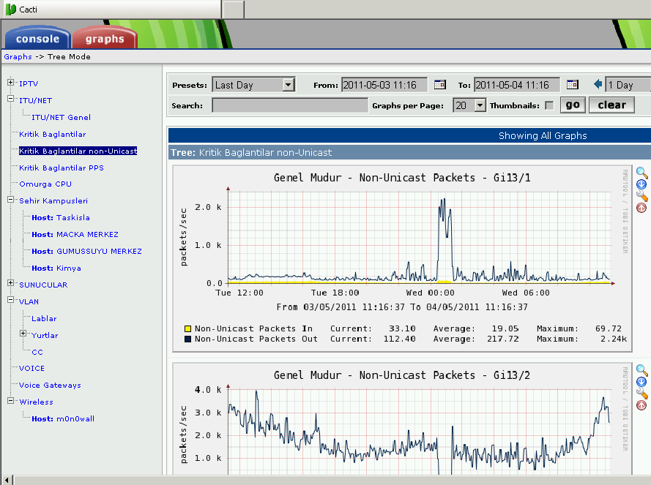
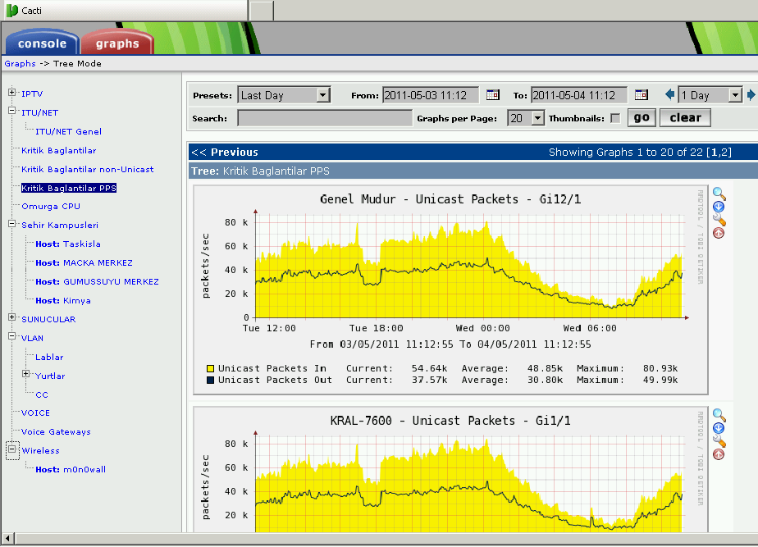
AĞ MONİTÖR UYGULAMALARI
- CACTI -

Slide 31

AĞ MONİTÖR UYGULAMALARI
RRDtool is the OpenSource industry standard, high performance data logging
and graphing system for time series data. RRDtool can be
easily
integrated in shell scripts, perl, python, ruby, lua or tcl applications.
(Kaynak: http://www.mrtg.org/rrdtool/)
Gerçekten Basit mi?

Slide 32

PROGRAM GELİŞTİRME PLATFORMU

Slide 33
HADİ AĞ MONİTÖR UYGULAMASI YAZALIM!
İstenen :
Ağ cihazın sahip olduğu portların adları ve durumları
monitor edilmesi, gerekiyorsa kapatılması
Ağ Cihazlarından veri alma metodları:
1- Telnet
2- SSH
3-SNMP

Slide 34
HADİ AĞ MONİTÖR UYGULAMASI YAZALIM!
Telnet veya SSH
Telnet 192.168.20.2
User Access Verification
Username: itu
Password: ******
ITU_MAIN_SWITCH>enable
Password: *******
ITU_MAIN_SWITCH#show interfaces
GigabitEthernet0/1 is up, line protocol is up (connected)
Hardware is Gigabit Ethernet, address is 0025.b46d.b501 Description: 1.Port_Aciklamasi

Slide 35
HADİ AĞ MONİTÖR UYGULAMASI YAZALIM!
Çok işlem!! Kolay yolu: Tek komutluk erişim
1- Remote Shell
2- SSH Tek komutluk çalıştırımak
Remote Shell: rsh <ip address> <‘komut‘>
Örnek:
rsh 192.168.20.1 'show interfaces‘
GigabitEthernet0/1 is up, line protocol is up (connected)
Hardware is Gigabit Ethernet, address is 0025.b46d.b501 Description: 1.Port_Aciklamasi
Çok veri, dogrudan veri erişimi çözümü ?

Slide 36
HADİ AĞ MONİTÖR UYGULAMASI YAZALIM!
RSH Örnek program:
<?php
$komut = "rsh 192.168.20.1 'sh interfaces'";
exec ($komut,$cikti);
foreach ($cikti as $yaz){
echo"$yaz <br>";
}
?>
Çok veri, dogrudan veri erişimi çözümü ?

Slide 37
HADİ AĞ MONİTÖR UYGULAMASI YAZALIM!
Çözüm: SNMP
Simple Network management Protocol
1- MIB
Cihazlardan bilgi alınabilecek ve değişiklik yapılabilecek özelliklerden oluşan bir veri tabanı
2- Agent
3- SNMP Protokolü
2. Katman
Anahtarlar
2. Katman
Anahtarlar
4- Ağ Yönetim
İstasyonu (NMS)
3. Katman
Anahtarlar

Slide 38
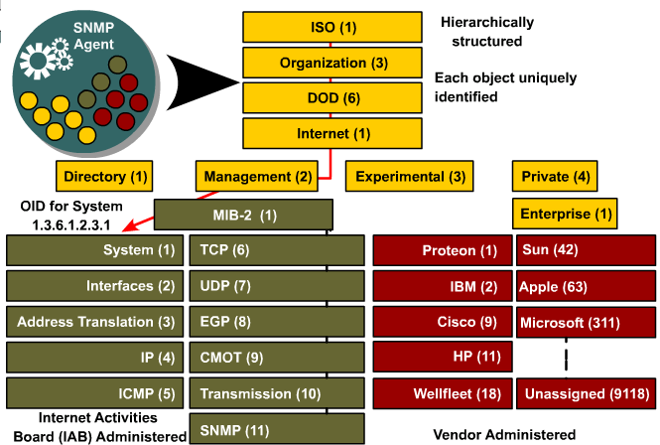
HADİ AĞ MONİTÖR UYGULAMASI YAZALIM!
MIB (Management information base)
Örnek MIB:
Anahtar cihazın 1 nolu port ile ilgili işlemler:
1.3.6.1.2.1.2.2.1.2.10101 : intname
1.3.6.1.2.1.2.2.1.7.10101 : ifadmin status :1 acik 2
1.3.6.1.2.1.2.2.1.8.10101 : link durumu

Slide 39
HADİ AĞ MONİTÖR UYGULAMASI YAZALIM!
Yani SNMP zaten bu iş için yapılmış!
PHP Komudu:
SNMPGET (" IP Adresi ", " Sifre "," MIB No");
SNMP Programı:
<?php
$int_adi= snmpget ("192.168.20.1","itu","1.3.6.1.2.1.2.2.1.2.10101");
echo $int_adi;
?>
SNMP Çıktısı:
STRING: GigabitEthernet0/1

Slide 40
HADİ AĞ MONİTÖR UYGULAMASI YAZALIM!
Cihazlarda uzaktan değişiklik nasıl yapabiliriz?
SNMPSET komudu ile cihazlarda değişiklik yapılabilir.
SNMP Programı:
<?php
snmpset ("192.168.20.1", "itu","1.3.6.1.2.1.2.2.1.7.10101","i","2");
?>
SNMP Çıktısı:
YOK BAĞLANTI KOPTU ☺
(Switche baglı olduğum portu kapadığım için cevap gelmedi)

Slide 41
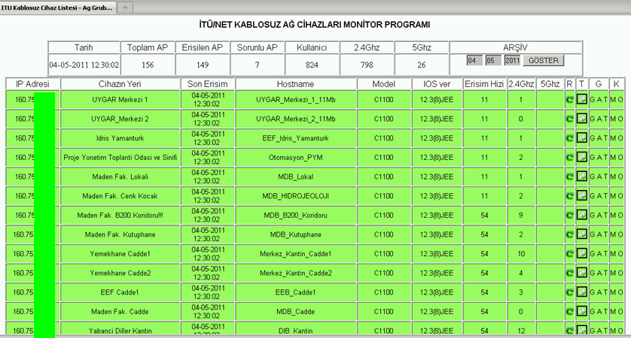
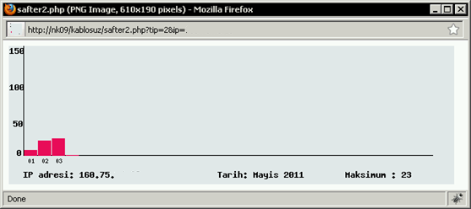
AĞ MONİTÖR UYGULAMALARI
Örnek Uygulama

Slide 42
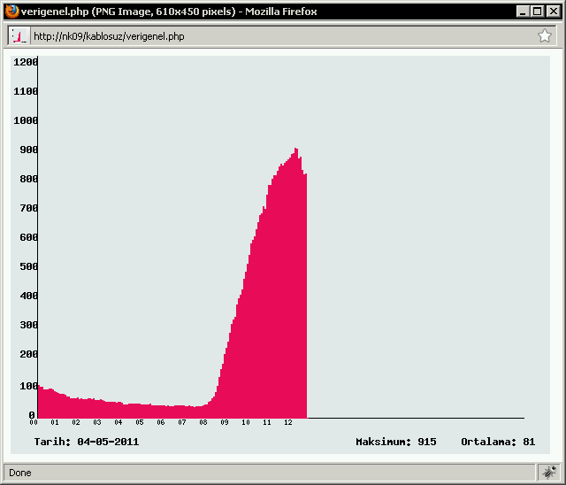
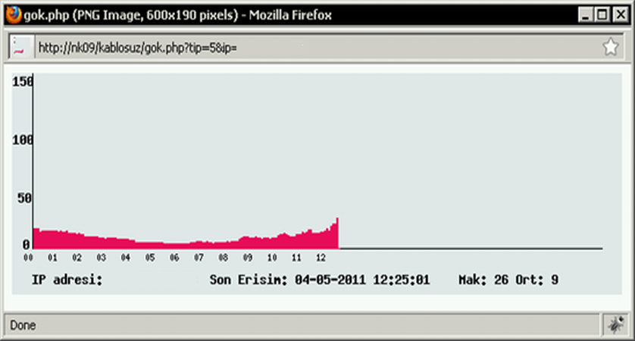
AĞ MONİTÖR UYGULAMALARI
Örnek Uygulama

Slide 43
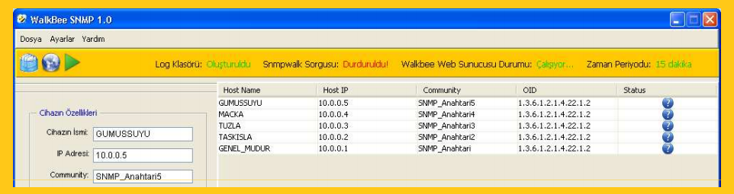
AĞ MONİTÖR UYGULAMALARI
JAVA ile Geliştirilmiş Örnek Uygulama
“WALKBEE” SNMPWalk Yazılımı
http://www.walkbee.com
Walkbee ile merkez L3 cihazlarının ARP tablolarını
çok kolay kayıt altına alabilirsiniz.
Walkbee hakkındaki sunum için:
http://web.itu.edu.tr/akingok/inettr09/guvenlik_amacli_walkbee_yazilimi_sunumu.pdf
Walkbee hakkında makale için:
http://web.itu.edu.tr/akingok/inettr09/guvenlik_amacli_walkbee_yazilimi.pdf

Slide 44
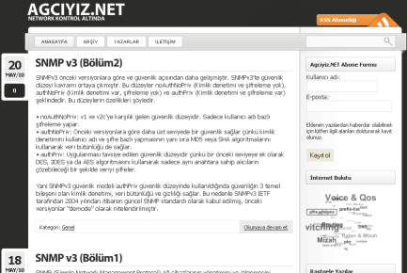
ÖNERİ!
Agciyiz.net
Ağ Yönetimi Blogu
http://www.agciyiz.net

Slide 45
TEŞEKKÜRLER
Sorular ??
Sunuma ulaşılabilecek adresler:
-- http://web.itu.edu.tr/akingok
-- http://www.gokhanakin.net

